Slide 1

2023夏日破暑计划主题
8月主题活动
【策划方案】

Slide 2
8月整场活动主线图
预计费用
升筹 捕鱼达人 热气球之旅
25000元周标准，预计100000元
样板间开放活动
小小书画家
冰临城夏
冰爽一夏
冰纷水果节
我是大胃王
水果一折大抢购
5000元一场标准，预计40000元
下午场活动
三点半课堂
儿童乐园
2场
三点半课堂 陶艺diy
2场
三点半课堂 粘土手作体验2场
三点半课堂
油画diy
2场
5000元一场标准，预计40000元
晚场
龙虾夜宴
2场
广场舞大赛
3场
真人娃娃机
2场
草坪电影院
1场

Slide 3

关于夏天，你最幸福的状态是什么？
——空调、wifi？！
不！在XXXX
带你体验什么是夏天最幸福的时刻！！

Slide 4

冰西瓜、打水仗、吃雪糕、冲浪
如今，让我们通过真正的寻夏之旅，用欢乐激起夏日的浪花
赴一场夏日破暑计划
玩转一夏
XXXX在这个酣畅淋漓的季节期待与你燃爆全城！

Slide 5


c
RIGINALITY
创意设想
通过打造一场“吃喝玩乐”的夏日行动，打响“破暑”的口号
通过一场场畅酣淋漓的活动，玩转最纳凉的夏日色彩
治愈枯燥闷热的都市生活
让每个身处城市生活者在繁华中呼吸自然，在自然里享受夏趣

Slide 6
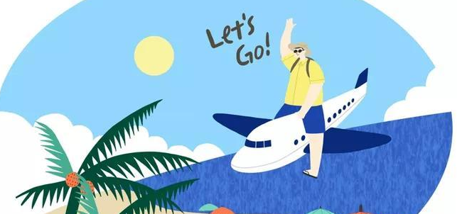
c
活动概况
活动主题：夏日破暑计划主题8月主题活动
活动时间：2023年8月
活动地点：售楼处

Slide 7
周末主题活动
X月X日-X月X日：冰临城夏
X月X日-X月X日：缤纷水果
X月X日-X月X日：上天入海
X月X日-X月X日：限时夏日

Slide 8
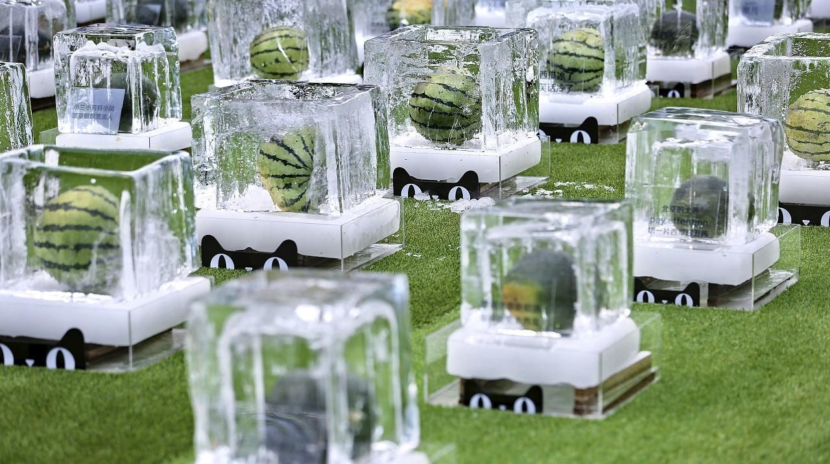
X月X日-X月X日
冰临城夏

Slide 9
XXXX8月主题活动
时间 | 时间节点 | 区域 | 内容
X月X日-X月X日 | 8:30-9:00 | 入口 | 签到、每人领取一个西瓜
 | 9:00-9:30 | 品鉴区 | 茶歇品鉴
 | 9:30-17:00 | 凿冰取钱区 | 来宾需用冰锥挖凿来获得钱币
 |  | 雕西瓜区 | 来宾互动体验雕西瓜
 |  | 玩水区 | 放置几个小型泳池及水枪道具，可通过组织不同队伍进行水仗游戏

Slide 10
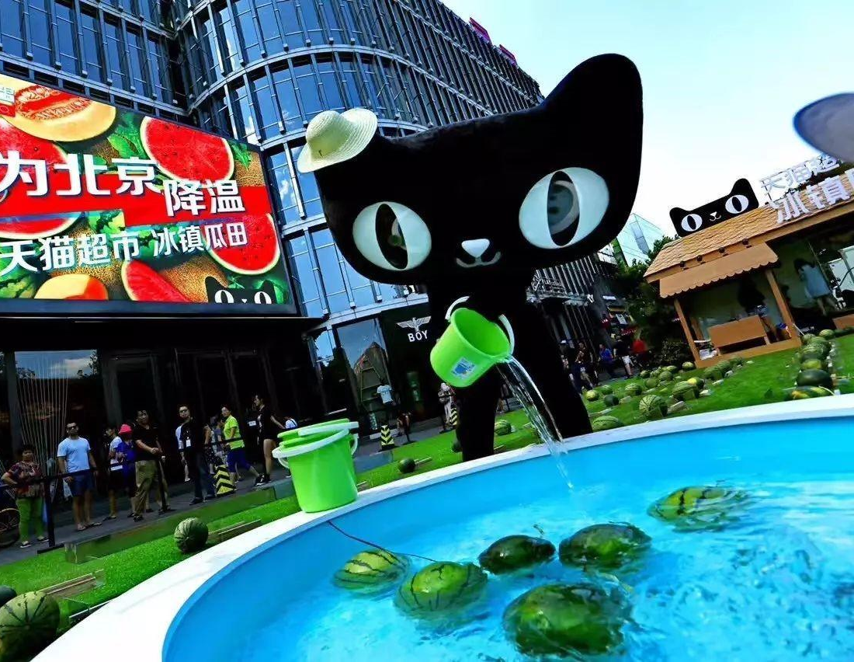
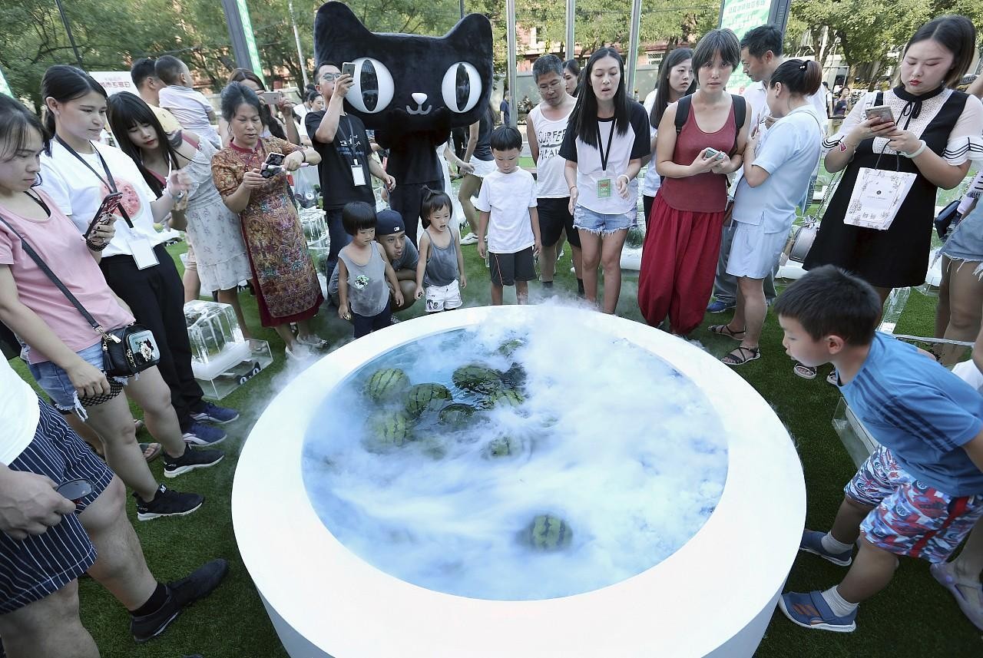
0元西瓜抱回家
现场大片的西瓜或被“藏”在冰块里的或者被泡在冰水中等着现场来宾迟掉或者打包
备注：现场前来签到的嘉宾均可0元抱西瓜回家

Slide 11
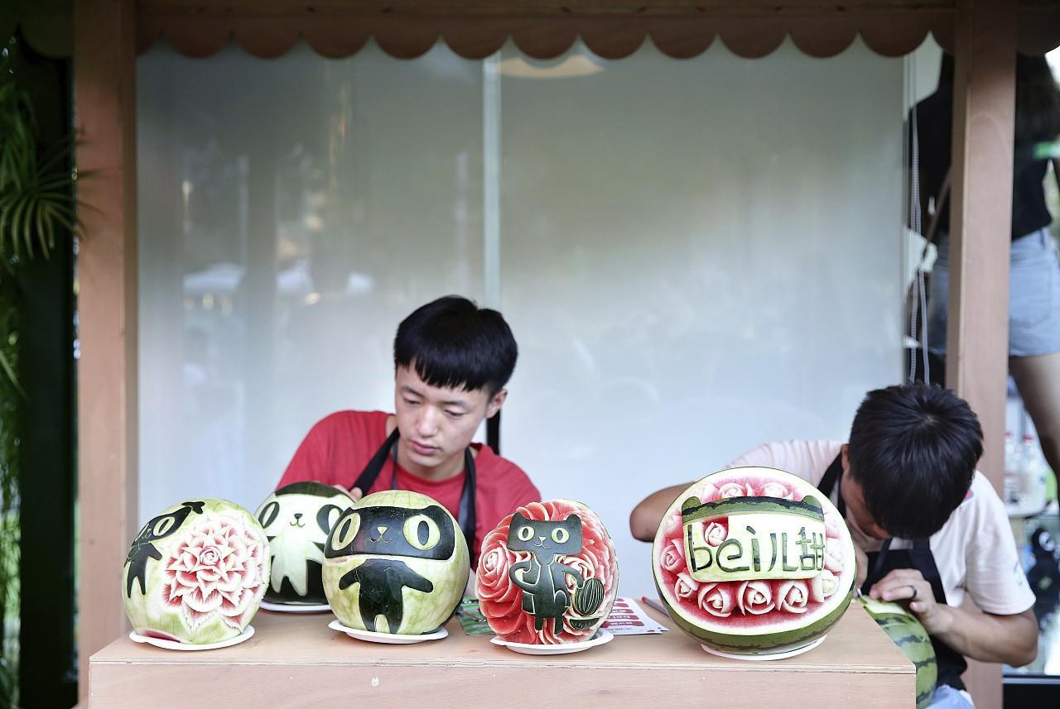
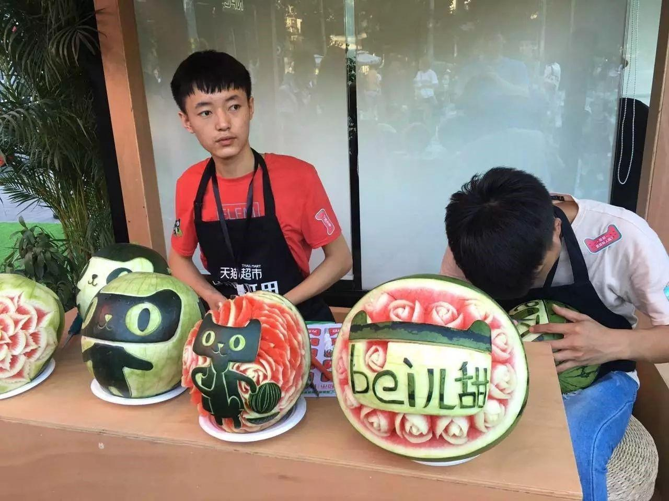
雕西瓜
现场可放置专属西瓜的互动艺术，来宾在此可体验雕西瓜，感受西瓜的另一种指尖艺术

Slide 12
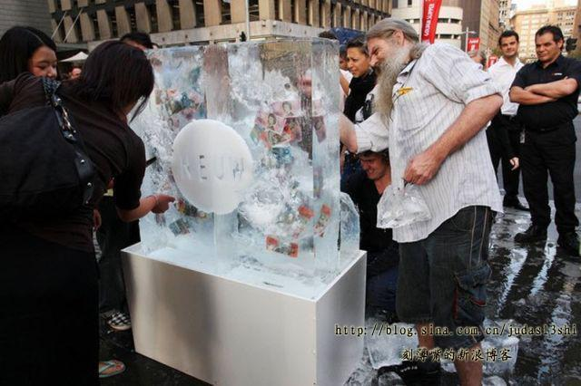
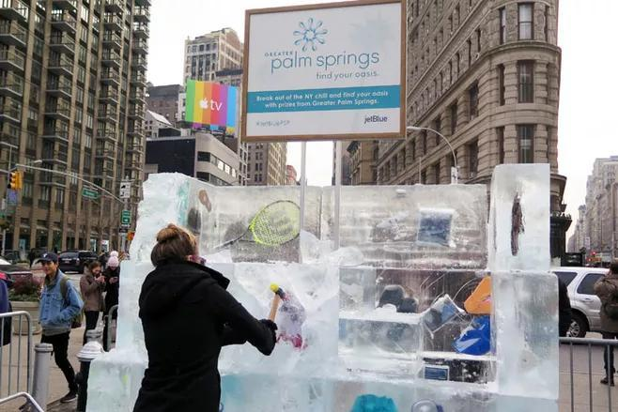
凿冰取钱
现场除了冰镇西瓜的甜蜜清凉，还有无限惊喜奖品等你来敲
现场放置巨大冰块，里面分别冰镇着不同数额的钱币，来宾需用冰锥挖凿来获得钱币
备注：来宾需通过现场道具：冰锥，挖凿获得的才算数

Slide 13
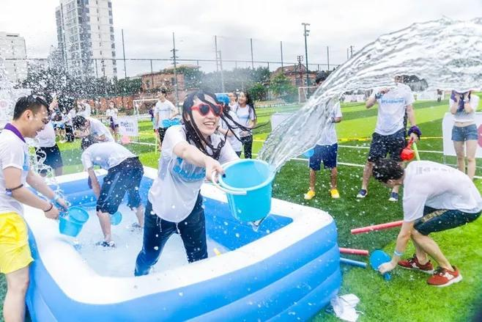
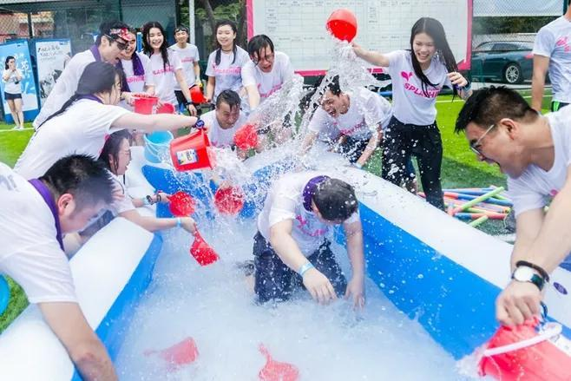
有趣的水 冰凉一夏
夏天到了，喜欢玩水是每一个城市青年的向往！
如今，XX为你打造专属的水世界，在欢乐与水花中感受童年般的清凉
现场放置几个小型泳池及水枪道具，可通过组织不同队伍进行水仗游戏

Slide 14
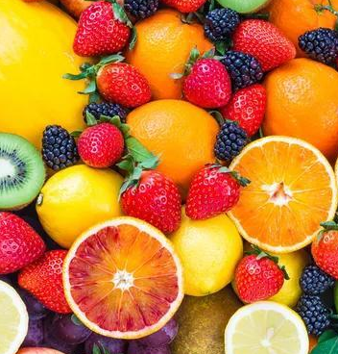
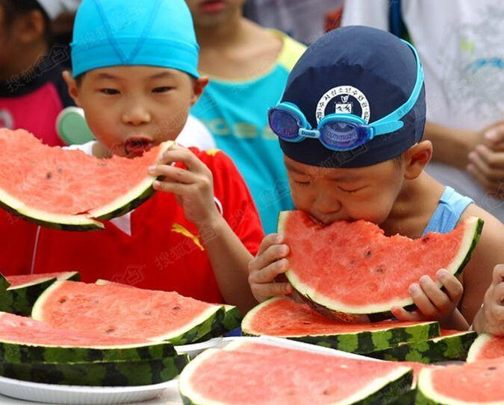
X月X日-X月X日
缤纷水果
带领一众鲜果，致敬夏日大胃王

Slide 15
XXXX8月主题活动
时间 | 时间节点 | 区域 | 内容
X月X日-X月X日 | 8:30-9:00 | 入口 | 签到
 | 9:00-9:30 | 品鉴区 | 鲜果品鉴
 | 9:30-17:00 | 比拼区 | 水果大胃王大赛
 |  | 制作区 | 拼果创意大赛
 |  | 颁奖区 | 大胃王、创意大赛优胜者颁奖
 |  | 拍照区 | 合影留念

Slide 16
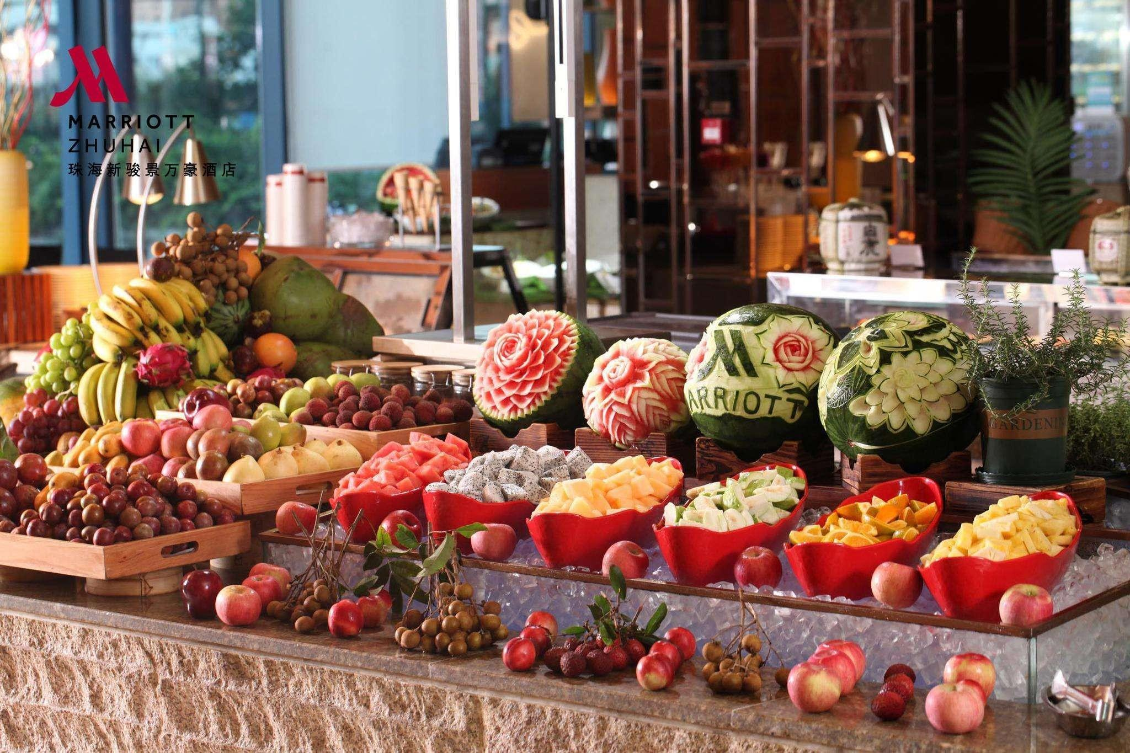
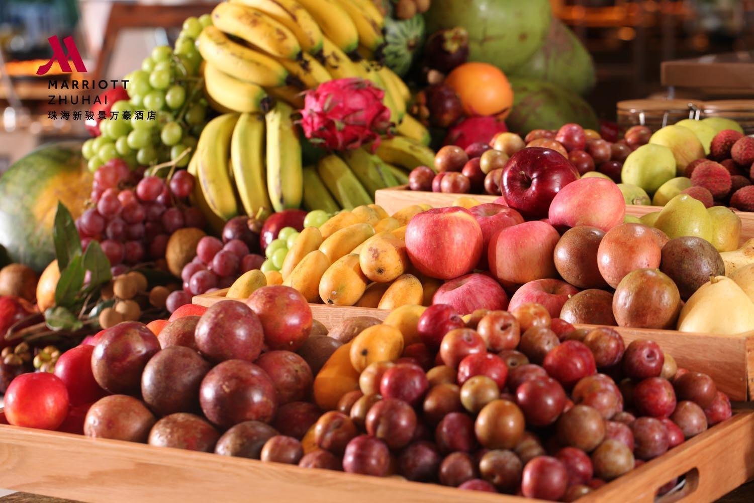
鲜果品鉴
现场来宾可在此体验品尝多汁的西瓜、爽口的苹果、鲜嫩的荔枝、香甜的香蕉、多汁味美的芒果……
琳琅满目的时令水果让您大呼过瘾。新力由多种水果带你领略异地风味的舌尖新体验。

Slide 17
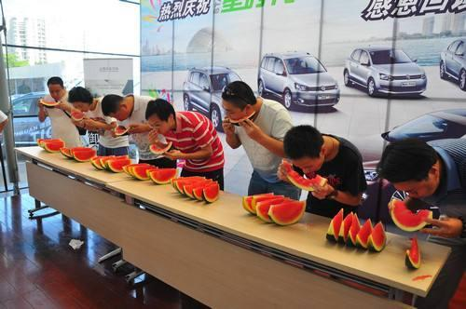
水果大胃王大赛
现场举行吃瓜大赛，不仅有免费的西瓜可以吃，胃口够大，还能赢大奖回家
游戏规则：现场每人面前放置一样数量的西瓜，在规定时间内，最先吃完者优胜（三名），要求瓜肉不掉落

Slide 18
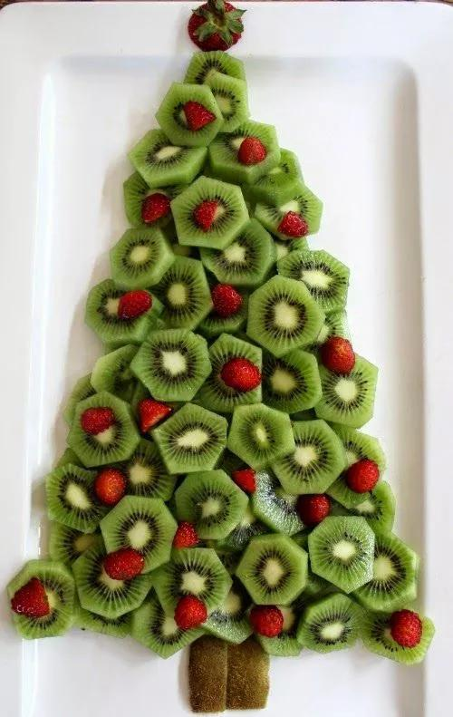

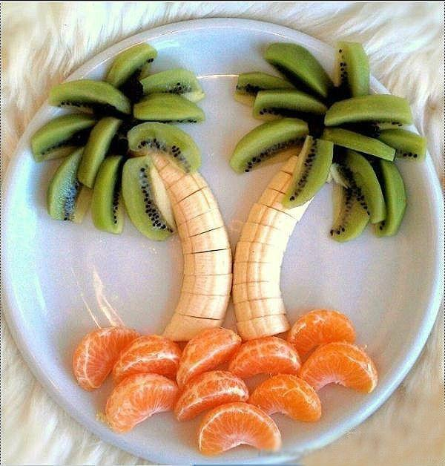
拼果创意大赛
夏日炎炎，光吃西瓜当然还不够过瘾！，一场创意十足的水果拼盘及创意雕刻即将可上演，
现场十余种水果任您挑选，多种多样的造型随意搭配，
请尽情发挥您独有的想法，拼出专属于您的水果拼盘及造型。

Slide 19
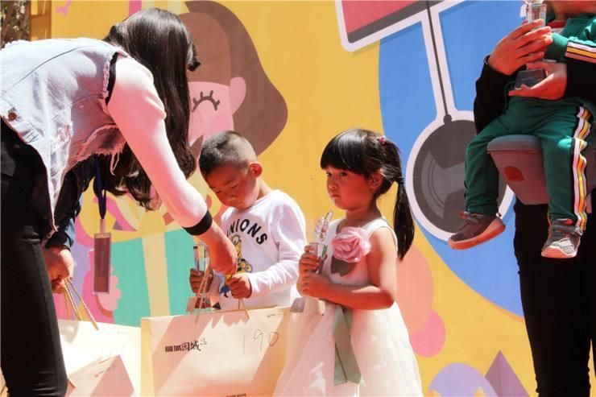
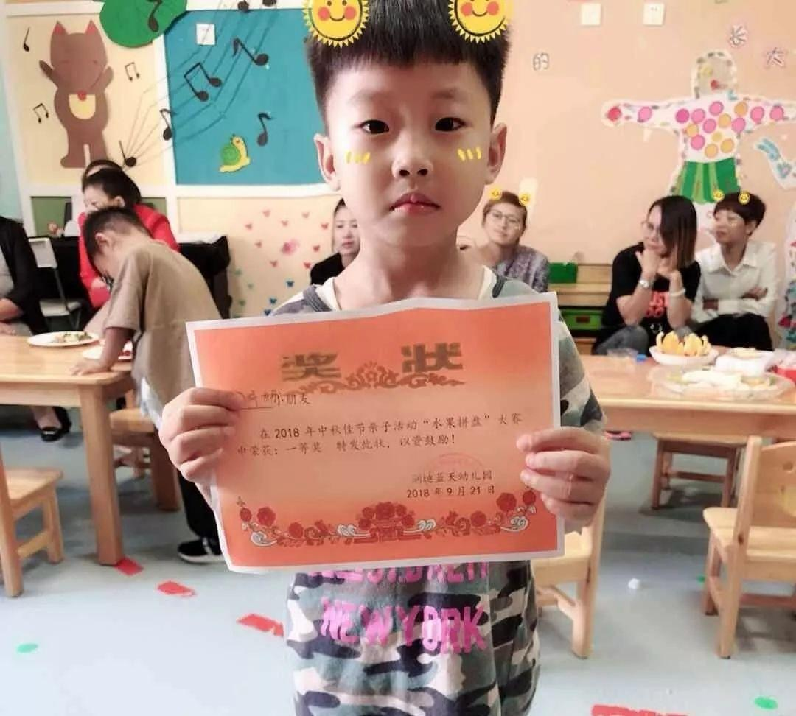
水果大比拼颁奖
现场来宾通过发挥自己的想象，展示作品，由现场的来宾通过投票评比决胜出“水果最佳创意奖”
并对水果大胃王的优胜者进行颁奖，并获得奖品

Slide 20
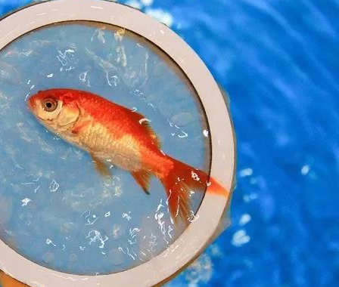
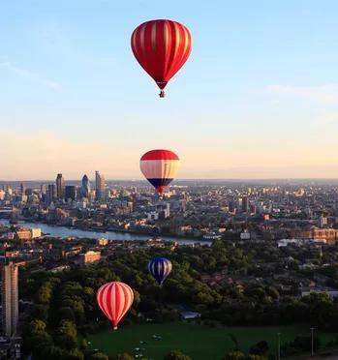
X月X日-X月X日
上天入海
带领一众捕鱼达人
开启一场热气球之旅，刷新城市的新高度

Slide 21
XXXX8月主题活动
时间 | 时间节点 | 区域 | 内容
X月X日-X月X日 | 8:30-9:00 | 入口 | 签到
 | 9:00-9:30 | 品鉴区 | 茶歇品鉴
 | 9:30-17:00 | 金鱼捕捞区 | 小朋友捕捞金鱼
 |  | 真人版捕鱼达人区 | 限时捕鱼，捕多少送多少
 |  | 热气球体验区 | 凭借体验券即可上去体验

Slide 22
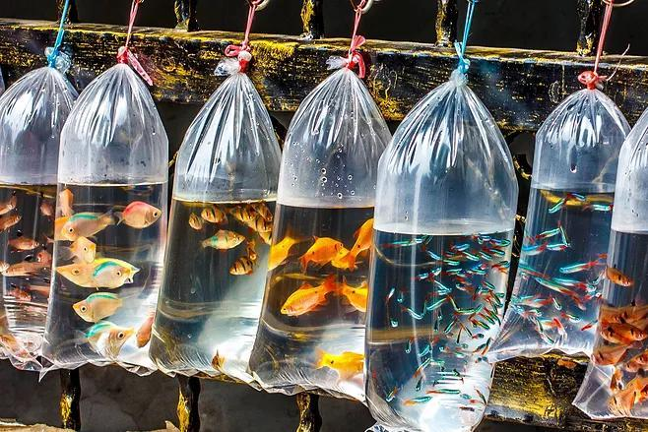
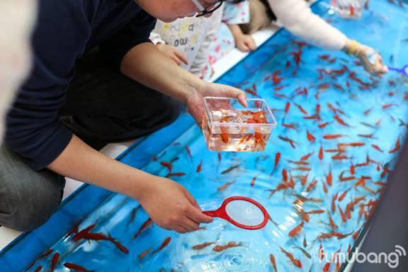
捕捞金鱼
夏日炎炎，内心澎湃，什么才能让您和孩子怦然心动？
将在售楼处内场摆置捕鱼场，给您和孩子不一样的夏日清凉！

Slide 23
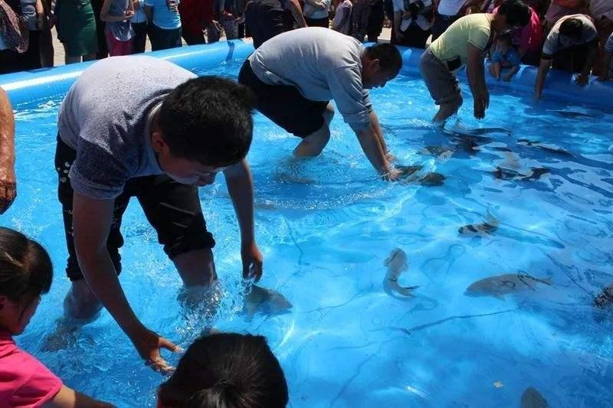
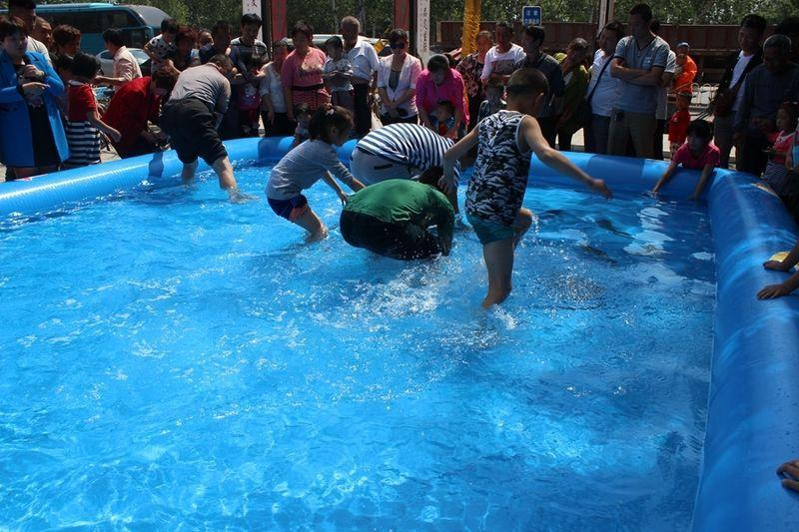
真人版捕鱼达人
游戏规则：
1、限时捕鱼，捕多少送多少。
2、扑鱼顺序：活动参与顺序 ，由工作人员发放的参与券号码顺序参与活动！
3、参与券数量有限，抓住机会，成为扑鱼达人、抓多少，带走多少！

Slide 24
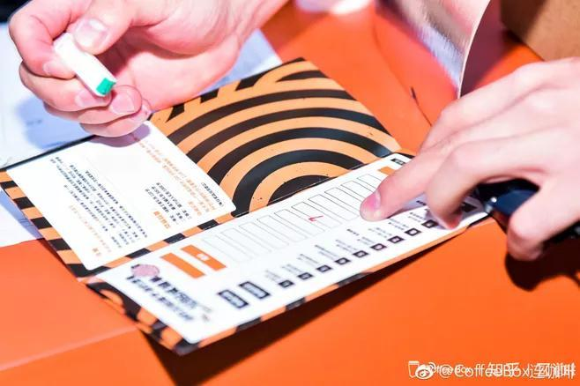
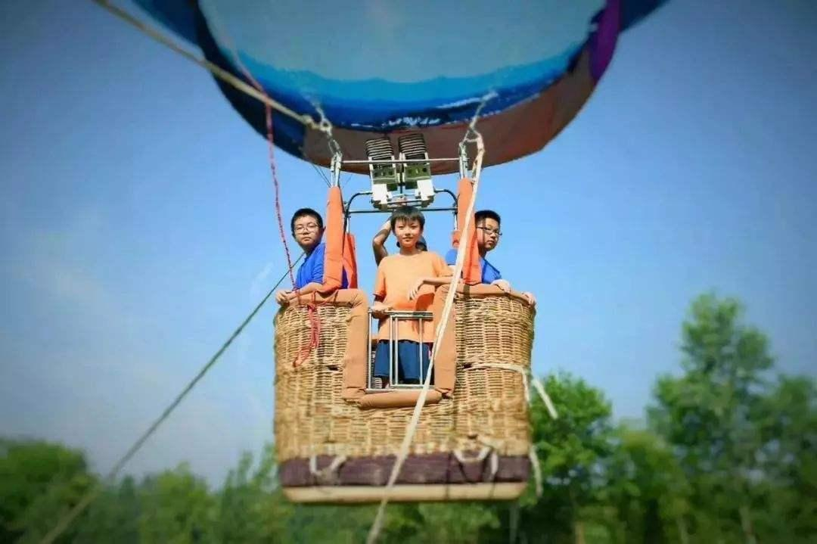
登高俯瞰
凭借签到获取的热气球体验券，体验一次登高繁华城市中心的机会

Slide 25
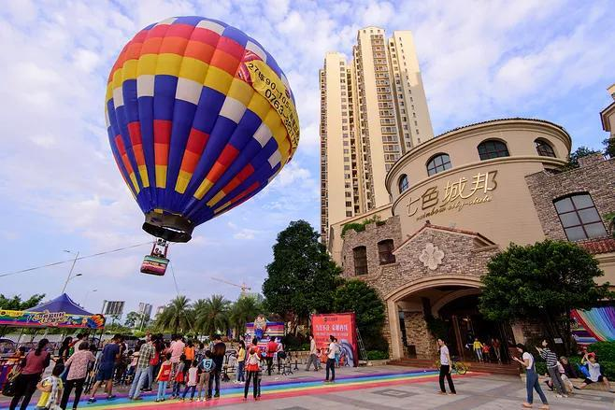
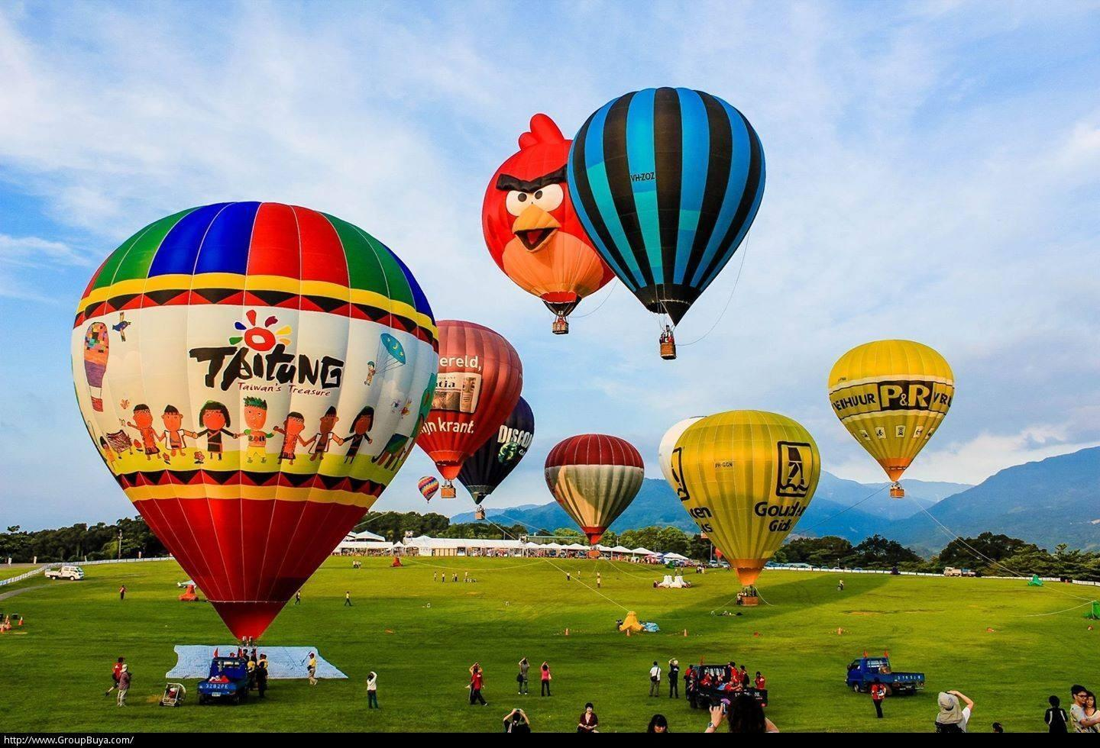
热气球体验
现场来宾均可在新力·帝泊湾体验一次登高俯瞰城市美景的机会

Slide 26
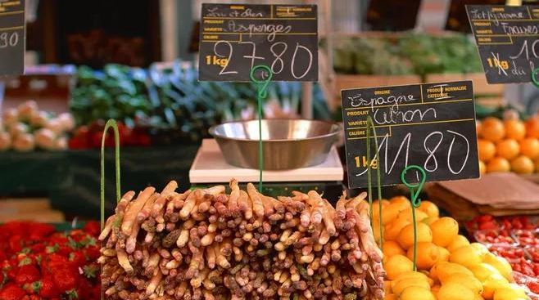
X月X日-X月X日
限时夏日
水果一折大狂欢 低价大抢购

Slide 27
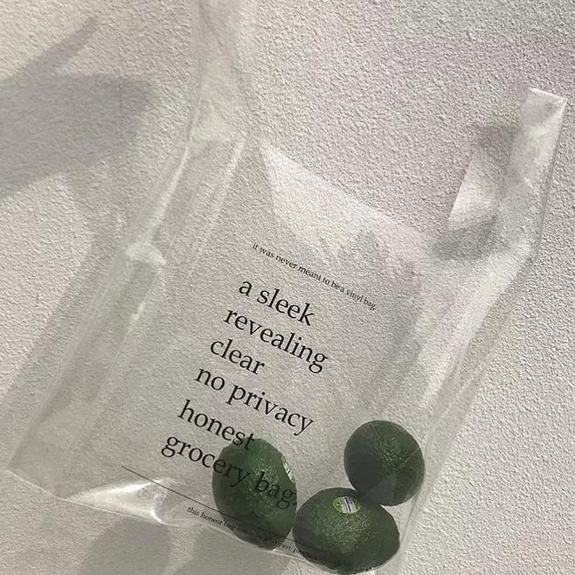
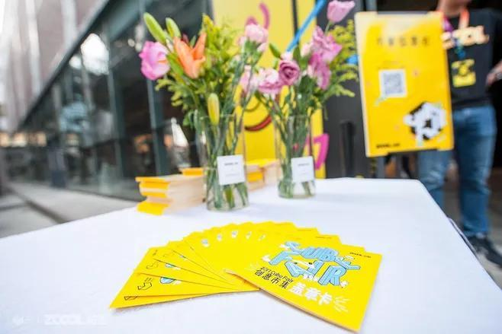
来宾签到、领体验券
来宾签到、领取印有主题LOGO的购物袋及抢购体验券

Slide 28
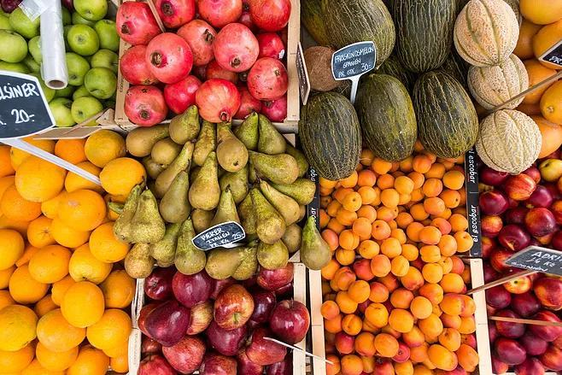
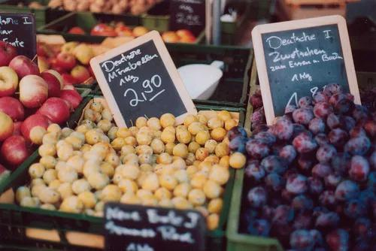
一折鲜果大抢购
现场设立各式水果摊位，标明价格，供来宾挑选购买
备注：来宾需将水果装入袋中，仅此一袋可购；需凭体验券兑换一折抢购的资格

Slide 29
系列主题活动
下午场：趣味一夏；陶艺人生；黏土沙雕；指尖艺境
晚上场：龙虾盛宴；舞动人生；魔幻泡泡；露天电影

Slide 30
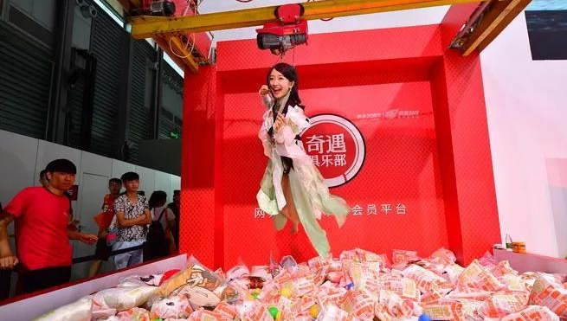
下午场
1
趣味一夏
真人娃娃机；弹弓雀仔；智能拼图

Slide 31
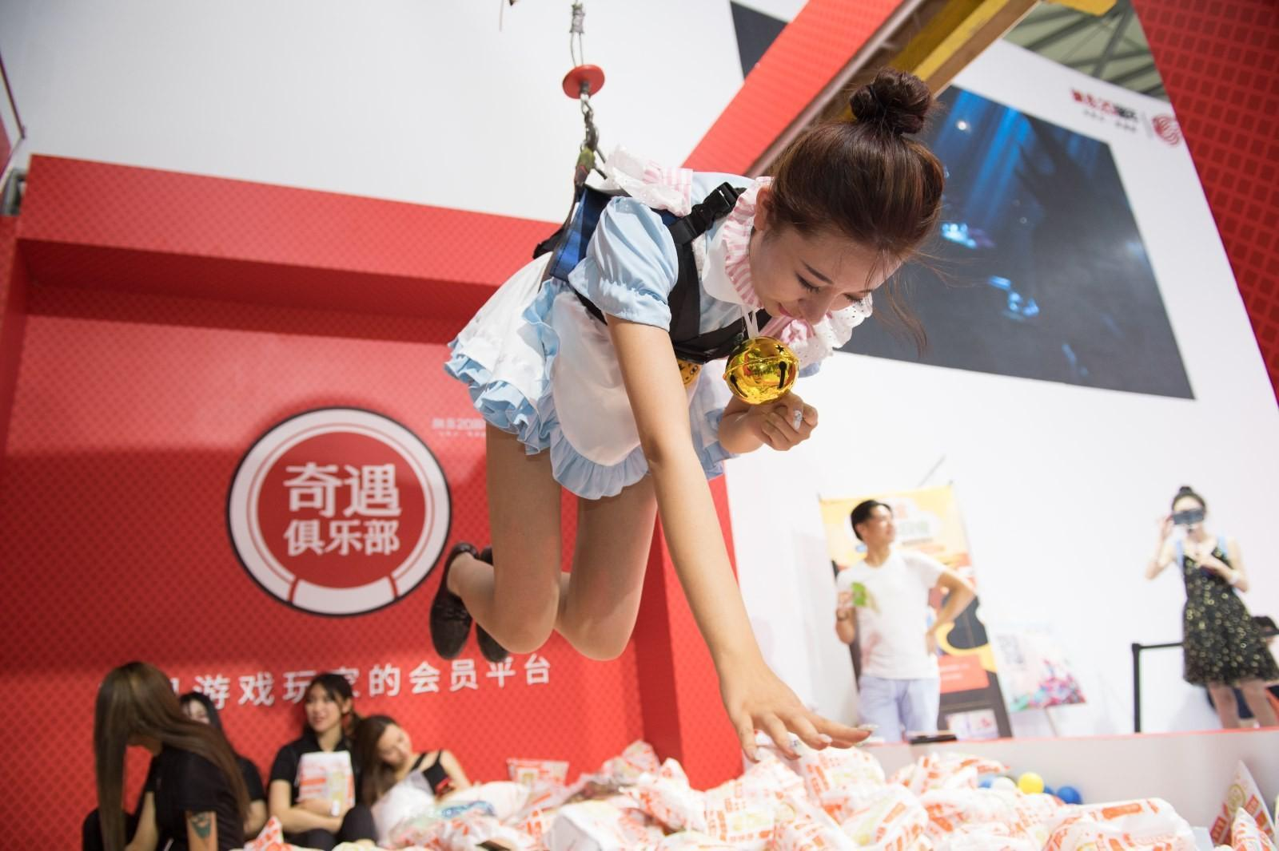
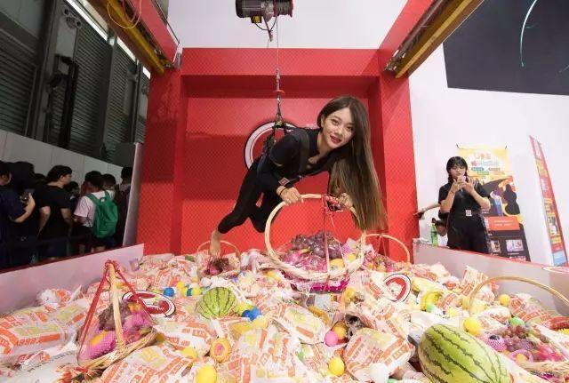
真人娃娃机
你体验过「一分钟致富」的快感吗？够胆你就来。带你 “一分钟走向人生巅峰”
游戏规则：参与者代替娃娃机，悬在堆满奖品的奖池上方，随意抓取。1分钟内，参与者就可以拿着礼品，满载而归啦！

Slide 32
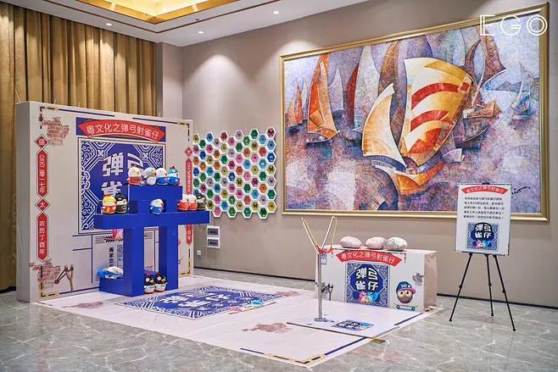
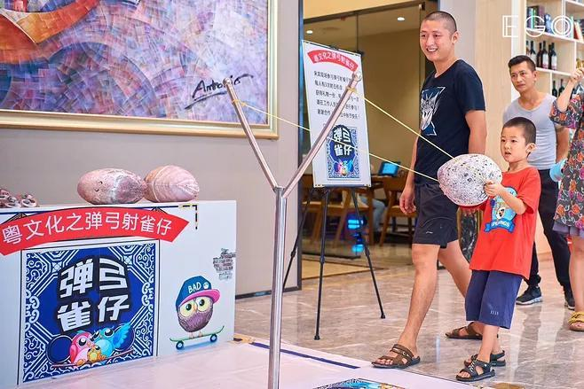
弹弓雀仔
游戏规则：现场放置一定数量的公仔，来宾可每人体验五次的弹弓机会，射下来的公仔即可抱回家啦

Slide 33
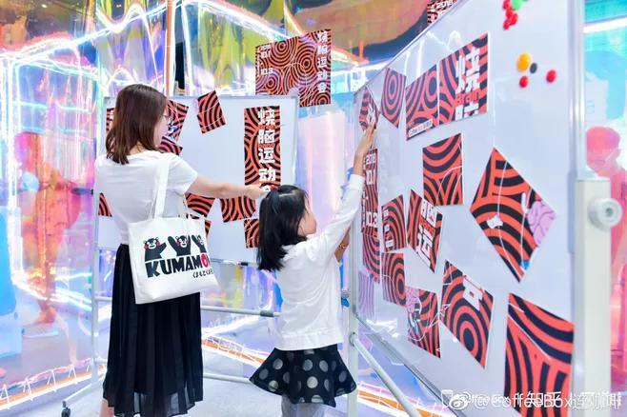
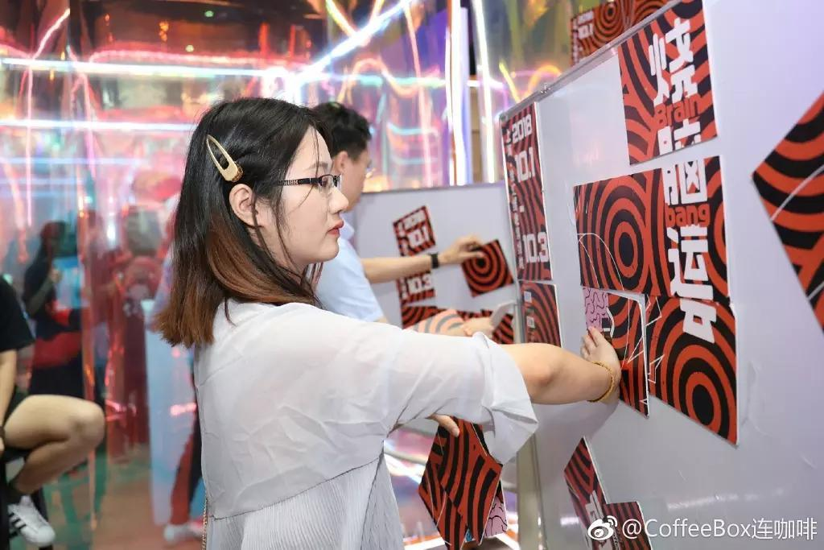
智能拼图
游戏规则：在规定时间内，来宾能完整的将拼图拼好，即可获得由新力提供的小礼品一份

Slide 34
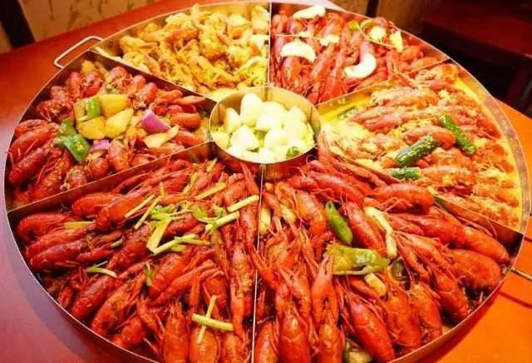
晚上场
1
龙虾盛宴
龙虾晚宴

Slide 35
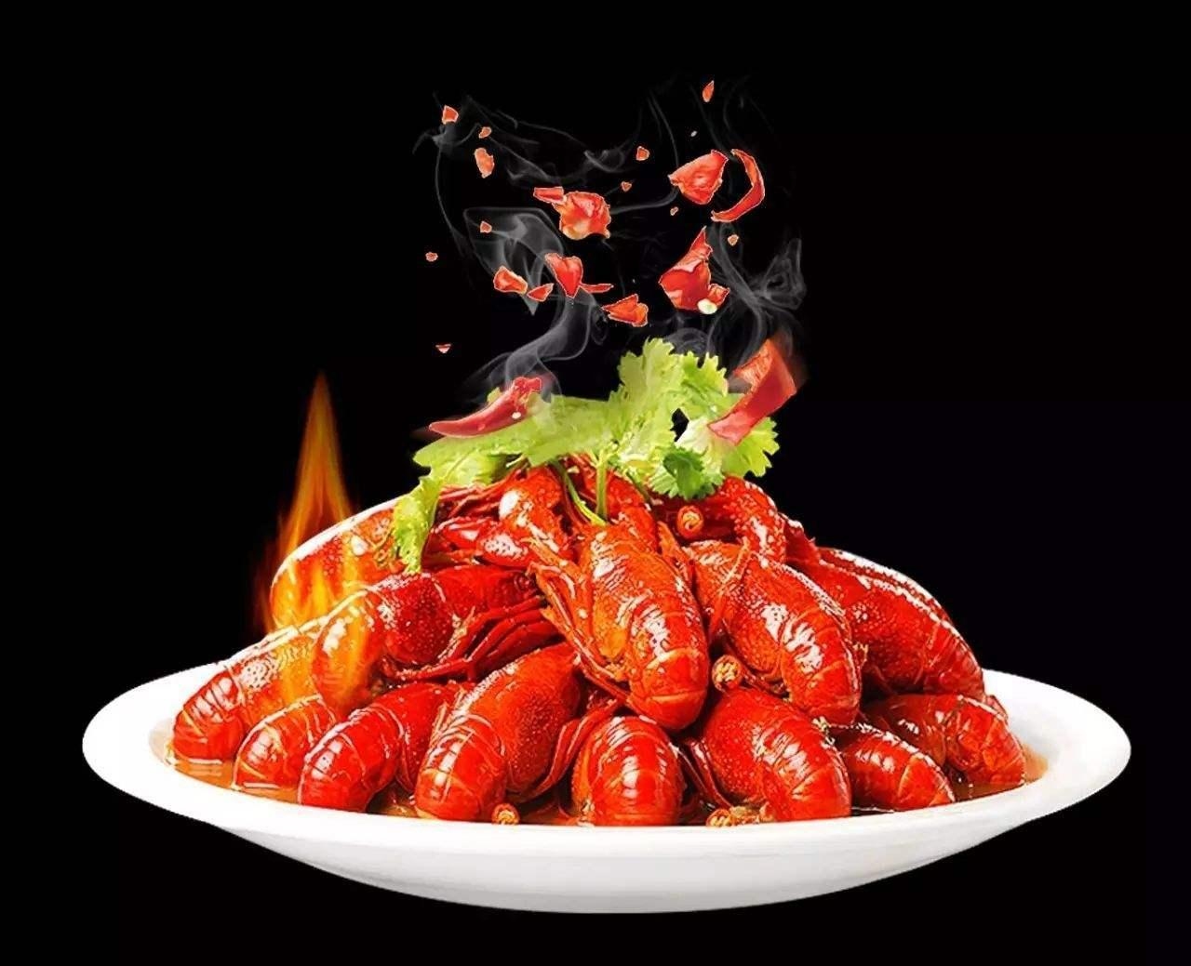
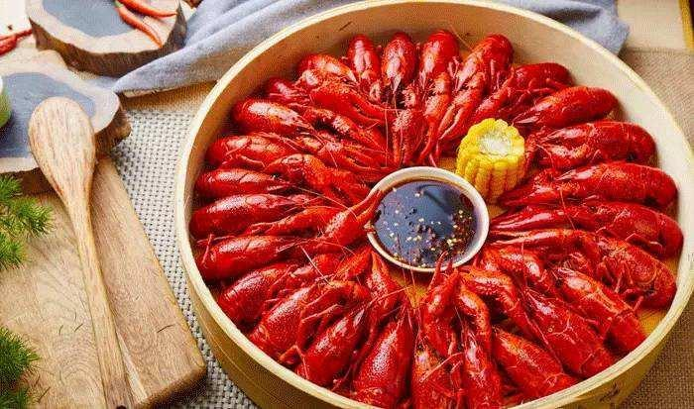
龙虾盛宴
现场邀请专业的厨师烹制美味小龙虾
享受舌尖的味蕾极致

Slide 36
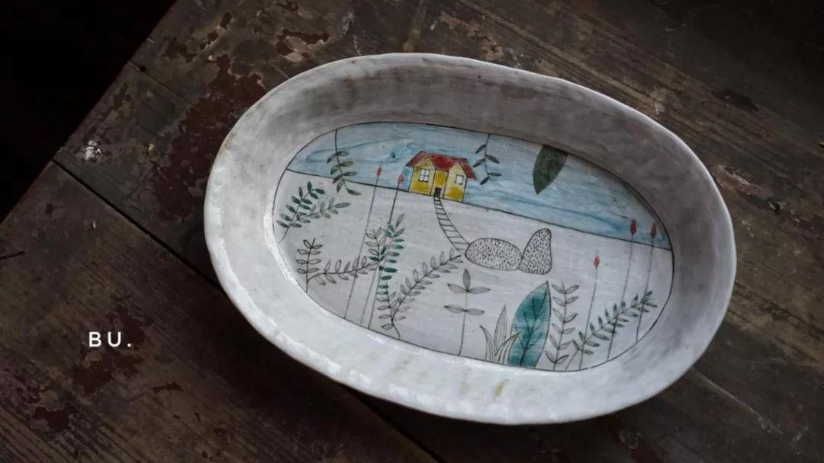
下午场
2
陶艺人生
陶艺DIY

Slide 37
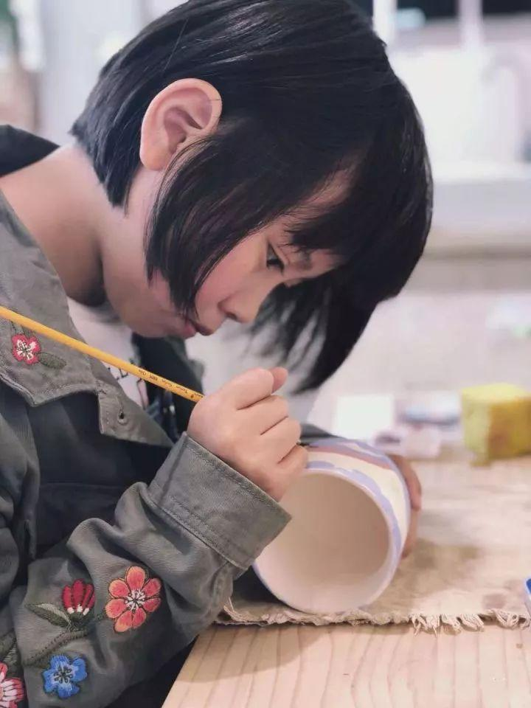
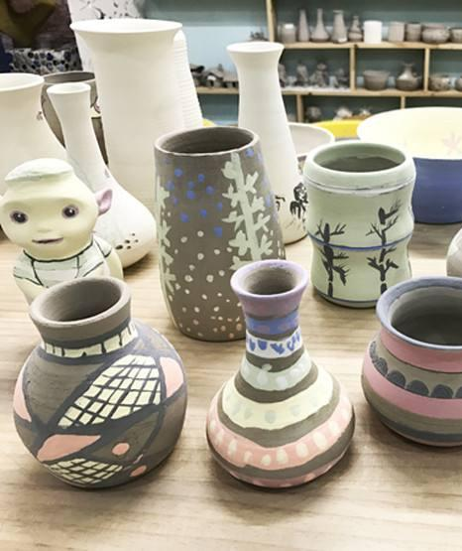
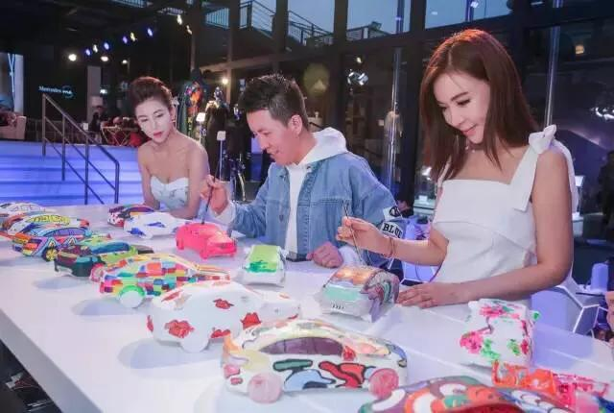
陶艺DIY
现场将放置各式不同的陶瓷，供来宾自助上色涂绘，勾画专属自己的独一无二

Slide 38
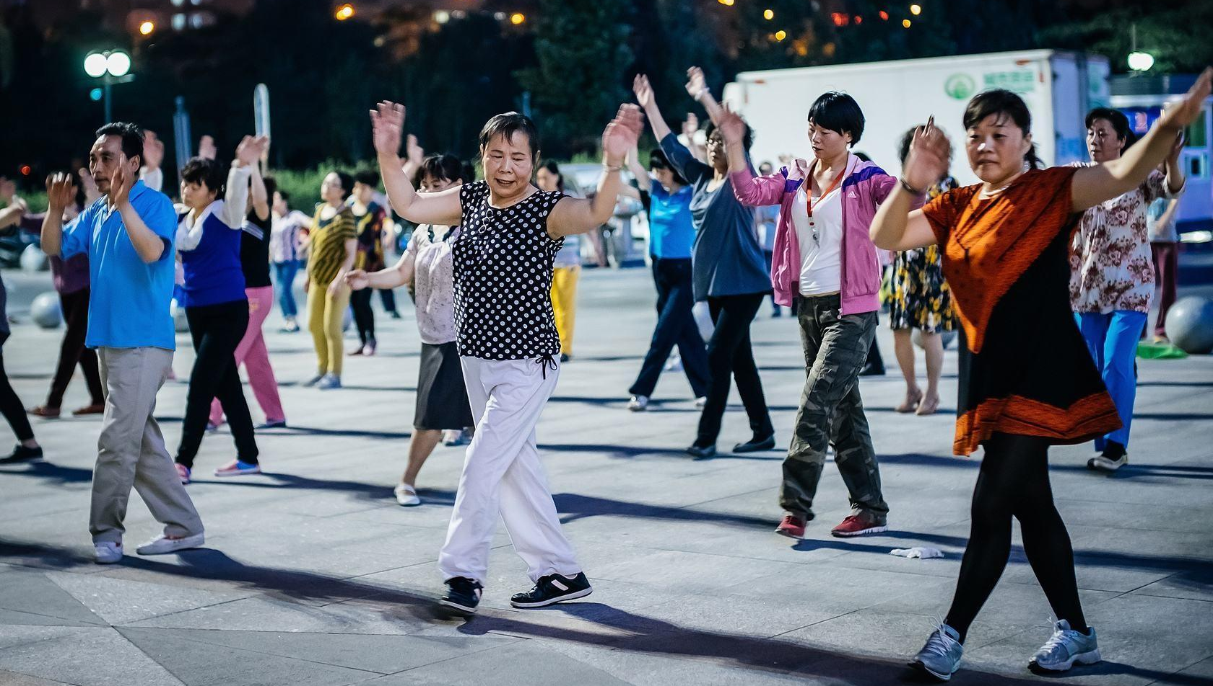
晚上场
2
舞动人生
广场舞大赛

Slide 39
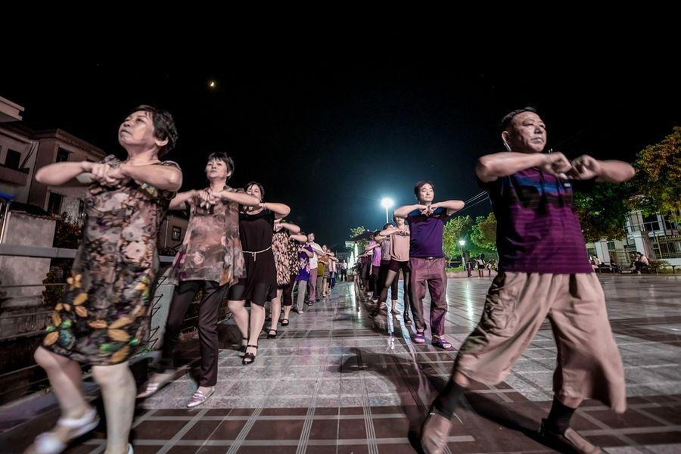

广场舞大赛
比赛规则：赛前抽签决定出场顺序，抽签由领队们公开现场抽取
各参赛队上台表演，表演结束评委现场打分亮分，并有专业舞蹈老师现场点评
每队以最后的总分排名，淘汰一半的队伍，再经过一轮总决赛决胜出冠军、亚军、季军及纪念奖

Slide 40


颁奖
由比赛决胜出冠军、亚军、季军及纪念奖，由领导颁奖并送上优胜礼品

Slide 41

下午场
3
黏土沙雕
迷上黏土，爱上泥

Slide 42


粘土的魔术
双手造物你心中最美大自然，一片树叶，一朵花，一个花瓣，一缕阳光
都将通过黏土造就属于你的小天地，用手作劳动的力量发掘黏土世界的梦幻神奇

Slide 43


粘土手作体验
用一块黏土，创一份礼物，用劳动手作创就自己的童话世界
现场将有专业指导老师现场教授来宾如何采用黏土，如何通过色彩搭配完成心中作品

Slide 44

晚上场
3
魔幻泡泡
泡泡秀；嬉戏泡泡；趣味娃娃机

Slide 45


泡泡秀
在孩子的世界里，美丽的泡泡永远是最美的憧憬，追逐飞舞的泡泡
现场将有专业泡泡师现场表演泡泡秀，注意咯，泡泡飞来喽

Slide 46



嬉戏泡泡
现场放置泡泡池及泡泡枪等互动装置，供来宾尽情享受泡泡世界

Slide 47


娃娃机体验
现场放置娃娃机，供来宾体验抓娃娃的乐趣的

Slide 48

下午场
4
指尖艺境
油画DIY

Slide 49



油画DIY
现场来宾可在此体验色彩和涂绘的乐趣

Slide 50

晚上场
4
露天电影
让我们来场专属夏天的浪漫吧！

Slide 51


一场记忆的影像
夜色就是天然的暗房，草地是最好的座椅，江风是最好的陪伴者
幕布一挂，电影开场
在盛夏的夜晚，约一场露天电影吧

Slide 52


爆米花零食
现场可放置爆米花。可乐等观影零食，供来宾品鉴
享受最舒适的观影体验

Slide 53
THANK

